Slide 1


Veiller à la protection des données adhérents et au respect du RGPD
par XAIAHUB

Slide 2
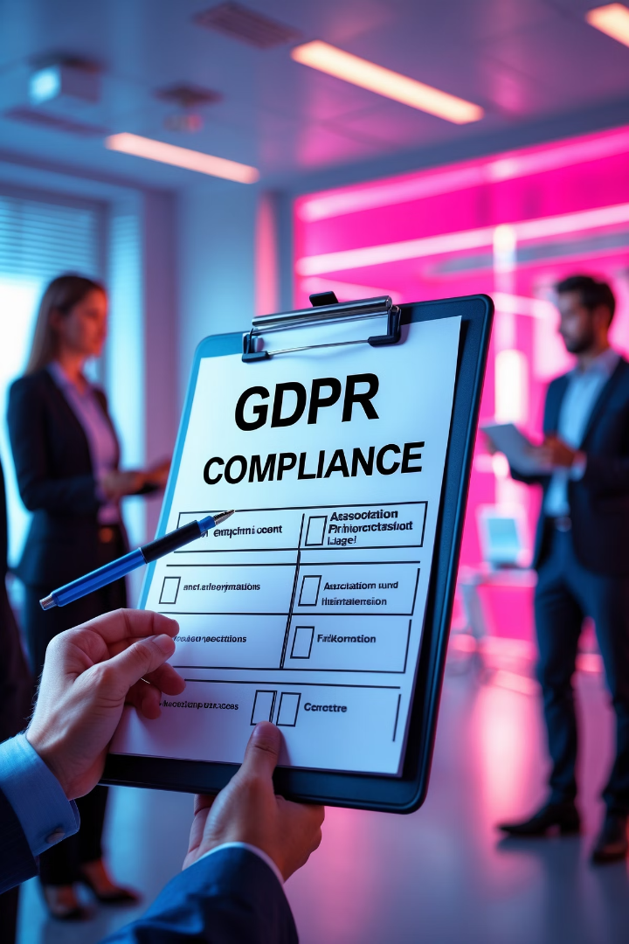

Modèle de checklist de conformité RGPD – Spécial associations
Gouvernance et sensibilisation
✅ L'association a désigné un référent RGPD (salarié, bénévole ou membre du CA).
✅ Une sensibilisation annuelle au RGPD est organisée pour les équipes (salariés, bénévoles, prestataires).
✅ Le sujet de la protection des données est intégré dans le guide d'accueil des nouveaux membres ou bénévoles.
✅ Un mémo ou une affiche « Réflexes RGPD » est visible dans les locaux ou outils numériques.

Slide 3

Cartographie des données collectées
Durée de conservation
Minimisation des données
✅ Une durée de conservation est définie pour chaque type de donnée (exemple : 3 ans après la fin d'adhésion).
Définition des finalités
Identification des données
✅ Pour chaque donnée collectée, la finalité est clairement définie (exemple : gestion d'adhésion, envoi de la newsletter).
✅ Seules les données strictement nécessaires sont collectées (principe de minimisation).
✅ L'association a identifié toutes les données collectées (adhérents, bénévoles, donateurs, bénéficiaires).

Slide 4

Transparence et information des adhérents
Formulaires conformes
Information claire
✅ Chaque formulaire (adhésion, inscription à un événement, don en ligne) comporte une clause RGPD claire.
✅ Les adhérents savent pourquoi leurs données sont collectées et combien de temps elles sont conservées.
Communications transparentes
✅ Chaque email de communication (newsletter, appel à dons) inclut une mention expliquant pourquoi la personne reçoit ce message et comment se désinscrire.
Exemple de clause type : « Les informations recueillies sont nécessaires pour gérer votre adhésion à [Nom de l'association]. Elles sont conservées pendant 3 ans après la fin de votre adhésion. Conformément au RGPD, vous pouvez accéder aux données vous concernant ou demander leur suppression en contactant [adresse email]. »

Slide 5





Sécurisation et accès aux données
Centralisation sécurisée
Accès limité
Mots de passe sécurisés
Stockage protégé
✅ L'accès est limité aux seules personnes qui en ont besoin (principe du « besoin d'en connaître »).
✅ Les données ne sont pas stockées sur des ordinateurs personnels non protégés.
✅ Les fichiers contenant des données personnelles sont centralisés sur un espace sécurisé (ex : Google Drive avec accès restreint, CRM sécurisé).
✅ Les mots de passe sont forts et changés régulièrement.
✅ Une procédure de sauvegarde régulière est mise en place.

Slide 6






Gestion des sous-traitants (outils numériques)
Contrats et CGU
✅ Les contrats ou CGU des outils précisent qu'ils respectent le RGPD et indiquent où sont hébergées les données.
Vérification de conformité
✅ Chaque outil utilisé (CRM, plateforme de dons, emailing) a été vérifié pour sa conformité RGPD.
Liste des sous-traitants
✅ Une liste des sous-traitants est tenue à jour (ex : Mailchimp, HelloAsso, Google Forms).

Slide 7





Gestion des droits des personnes
Procédure définie
✅ Une procédure est définie pour répondre aux demandes d'accès, de rectification ou de suppression.
Registre des demandes
✅ Un registre des demandes est tenu (date, demande, réponse apportée).
Délai de réponse
✅ Chaque demande reçoit une réponse dans le délai légal d'un mois.
Processus de suppression
✅ Un processus est défini pour supprimer ou anonymiser les données après la fin de la relation (ex : après 3 ans d'inactivité).

Slide 8
Gestion des incidents
Procédure de réaction
Notification des incidents
✅ Une procédure de réaction est définie en cas de violation de données (ex : perte de clé USB contenant une base d'adhérents).
✅ En cas de fuite de données, le référent RGPD sait comment prévenir la CNIL et les personnes concernées (dans un délai de 72h).

Slide 9






Cas spécifique : usage de l'IA et protection des données
Validation humaine
Chaque production IA est relue et validée
Anonymisation préalable
Les données sont anonymisées avant analyse IA
Consignes strictes
Aucune donnée personnelle transmise aux IA publiques
✅ Les consignes internes précisent qu'aucune donnée personnelle ne doit être transmise à une IA publique (ex : ChatGPT gratuit).
✅ Si une IA est utilisée pour analyser des données (ex : segmentation de donateurs), les données sont préalablement anonymisées.
✅ Chaque production IA (rapport, communication) contenant des informations issues de données internes est relue et validée humainement.

Slide 10
Grille récapitulative à personnaliser pour vos contrôles réguliers
Thème
Points de contrôle
Conformité (Oui/Non)
Commentaires / Actions correctives
Gouvernance
Référent RGPD désigné
Gouvernance
Sensibilisation annuelle réalisée
Collecte
Finalité définie pour chaque donnée
Collecte
Formulaires mis à jour avec clauses RGPD
Collecte
Minimisation respectée
Transparence
Mention d'information sur chaque formulaire
Transparence
Mentions légales sur chaque email
Sécurité
Données centralisées et protégées
Sécurité
Accès restreint aux données
Sécurité
Sauvegarde régulière
Sous-traitance
Liste des outils tenue à jour
Sous-traitance
Vérification de la conformité RGPD des outils
Droits des personnes
Procédure de réponse aux demandes
Droits des personnes
Registre des demandes tenu à jour
Conservation
Politique de suppression définie
Incidents
Procédure de gestion des violations
IA
Consignes claires pour usage responsable de l'IA

Slide 11


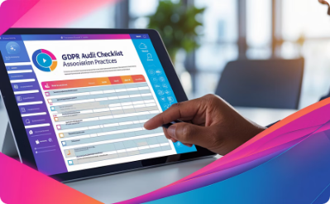

Prompts types pour ChatGPT pour aider à la conformité RGPD
Création de clauses RGPD
Sensibilisation interne
Audit des pratiques
Analyse d'outils
« Rédige un message à destination de nos bénévoles pour leur rappeler les règles de protection des données personnelles et les bons réflexes à adopter dans l'association. »
« Peux-tu me poser 10 questions clés pour m'aider à vérifier si mon association respecte le RGPD dans sa gestion des données adhérents ? »
« Voici les CGU de la plateforme de dons que nous voulons utiliser. Peux-tu les analyser et me dire si cette plateforme semble conforme au RGPD et adaptée à une association ? »
« Peux-tu rédiger une clause de protection des données adaptée à une association de soutien scolaire, qui collecte les données de ses adhérents via un formulaire d'adhésion ? »

Slide 12





Opportunités pour les associations
Image professionnelle
Preuve de sérieux face aux partenaires
Structuration interne
Meilleure gestion des fichiers et des accès
Sécurité juridique
Prévention des sanctions CNIL
Gain de temps
Processus clair, moins de stress en cas de demande ou de contrôle
Transparence renforcée
Valorisation de votre démarche auprès des adhérents

Slide 13

Conclusion et synthèse
1
2
3
Respect
Professionnalisation
Confiance
Marque de respect et de transparence envers vos adhérents
Opportunité de clarification de vos pratiques
Levier de confiance dans vos relations avec vos partenaires
Respecter le RGPD n'est pas qu'une obligation légale : c'est une marque de respect et de transparence envers vos adhérents, donateurs et bénévoles. Cette conformité est aussi une opportunité de professionnalisation, de clarification de vos pratiques, et un levier de confiance dans vos relations avec vos partenaires.
Premier pas concret ➡️ Réalisez dès cette semaine une auto-évaluation rapide avec la grille de conformité fournie, puis organisez une réunion interne pour mettre à jour vos pratiques et vos documents.

